Slide 1
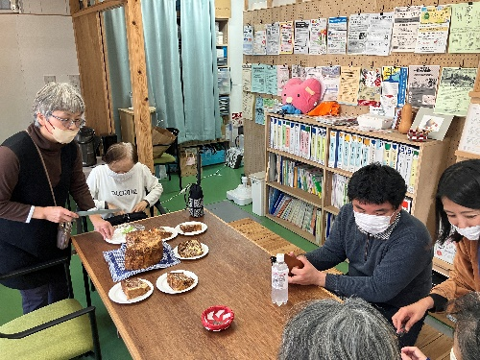
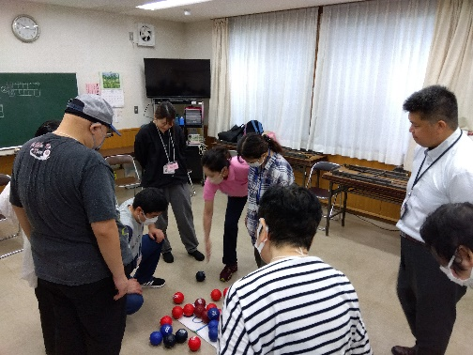
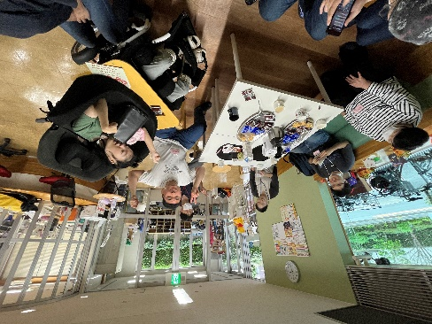
2025
ぽーとたまがわにお寄せいただいたご相談事例をプライバシーに配慮しながらご紹介しています
2
月
今月のご相談
障害があって長期入院中です。
退院後の生活がどうなるか心配です。
相談はできますか？
1 | 土
2 | 日 | 休業日
3 | 月
4 | 火
5 | 水
6 | 木
7 | 金
8 | 土
9 | 日 | 休業日
10 | 月
11 | 火 | 休業日
12 | 水
13 | 木
14 | 金
15 | 土 | まどカフェ
16 | 日
17 | 月 | ボッチャ交流会
18 | 火
19 | 水
20 | 木
21 | 金
22 | 土
23 | 日 | 休業日
24 | 月 | 休業日
25 | 火
26 | 水
27 | 木 | カフェここみん
28 | 金
入院中でも相談ができます。まずは、スタッフまでお話をお聞かせください。病院と連携を取りながら、適切な相談機関を紹介する事も出来ますので、一緒に考えていきましょう。
ぽーとたまがわの居場所
毎月第４木曜日13:30～15:00
カフェここみん
「ぽーとたまがわってどんなところ？」「ちょっと一息つきたい。」など地域の方・皆さまの居場所、相談場所として活用いただけます。ぜひ、お立ち寄りください
２月は「探してみよう！ユニバーサルデザイン」です！身の回りにあるユニバーサルデザインをみんなで見てみましょう！
日 程：２月２７日（木）
場 所：ぽーとたまがわ
参加費：無料
「ほっと一息・・・コーヒーの会」
みんなでコーヒーの味比べをしたよ！
手づくりケーキも美味しかった！
毎月第４月曜日9:45～11:30
ボッチャ交流会
ストレッチからはじまり、ゲームになるとチームごとの熱い戦いに毎回盛り上がりをみせています。もちろん、初めての方も大歓迎です！
ご興味がありましたら、電話かメールにてお問い合わせください。
☆今月は第3月曜日の開催です。
ご了承ください。
日 程：２月１７日（月） 場 所：中町ふれあいの家
開 場：９：３０
ボッチャは毎回大盛り上がり！
初めての人も楽しめるよ！
今月のトピックス
前回のまどカフェの様子
～まどカフェ開催のおしらせ～
日時：２月１５日 １３時～１４時３０分
会場：自立体験ホームなかまっち
自立体験ホームなかまっちにてイベント
「まどカフェ」が今回も開催されます！２月にちなんで「バレンタイン」にまつわるイベントを予定してますのでぜひいらしてください！
────────詳細はお問い合わせください────────

